Slide 1
Semantisatieverhaal B:
Je nest bouwen boven de A28. Het lijkt mij geen rustige plek om een ei uit te broeden. Al die auto’s die onder je door rijden met 100 km/u. Het zou mij hinderen of lastigvallen. Maar er is toch echt een liefhebber van deze plek. Iemand die daar van houdt. De ooievaar! Hij laat zich niet hinderen door de auto’s die met 100 km/u onder het nest door sjezen. Elk jaar verzucht of zegt Rijkswaterstaat klagend dat de ooievaars alwéér hun nest boven de snelweg hebben gebouwd. Zij vinden dat geen goed idee. En willen dat de ooievaars een ander oord, een andere plek, kiezen voor hun nest. Op een paal in een weiland bijvoorbeeld. Van oorsprong, vanaf het begin, was dat ook de plek waar de ooievaar haar nest had. Maar ze verkast of verhuist elk jaar weer naar dat portaal, dat rek waar de verkeersborden aan hangen. Rijkswaterstaat vindt dat een nest op deze plek de automobilisten afleidt. En dat kan gevaarlijk zijn. Automobilisten moeten op de weg letten en niet omhoog gaan kijken naar een ooievaarsnest. Dus haalt Rijkswaterstaat het nest elk jaar weg. Maar… Rijkswaterstaat heeft ook respect voor de ooievaars: als er eieren in het nest liggen, laten ze het nest liggen. Respect betekent het gevoel dat je hebt voor iets dat of iemand die je waardeert. De ooievaars mogen van geluk spreken, ze hebben veel geluk, dat Rijkswaterstaat dat doet! Maar is het nest leeg, liggen er geen eieren meer in, dan haalt Rijkswaterstaat het nest definitief, blijvend, weg. Maar de ooievaar bouwt dan in relatief korte tijd gewoon een nieuw nest! Het is namelijk echt haar lievelingsplek. Hebben jullie het nest wel eens gezien vanuit de auto? Het is vlakbij Staphorst.
B
Notes:
Woordenoverzicht
hinderen: lastigvallen
het respect: het gevoel dat je hebt voor iets dat of iemand die je waardeert
de liefhebber: iemand die ergens van houdt
van geluk mogen spreken: veel geluk hebben gehad
verzuchten: klagend zeggen
het oord: de plaats, de plek
van oorsprong: vanaf het begin
verkassen: verhuizen
relatief: in vergelijking met iets of iemand anders
definitief: blijvend, iets wat niet meer verandert

Slide 2
Gerarda Das
Marjan ter Harmsel
Mandy Routledge
Francis Vrielink
Week 12 – 18 maart 2025
Niveau B

Slide 3
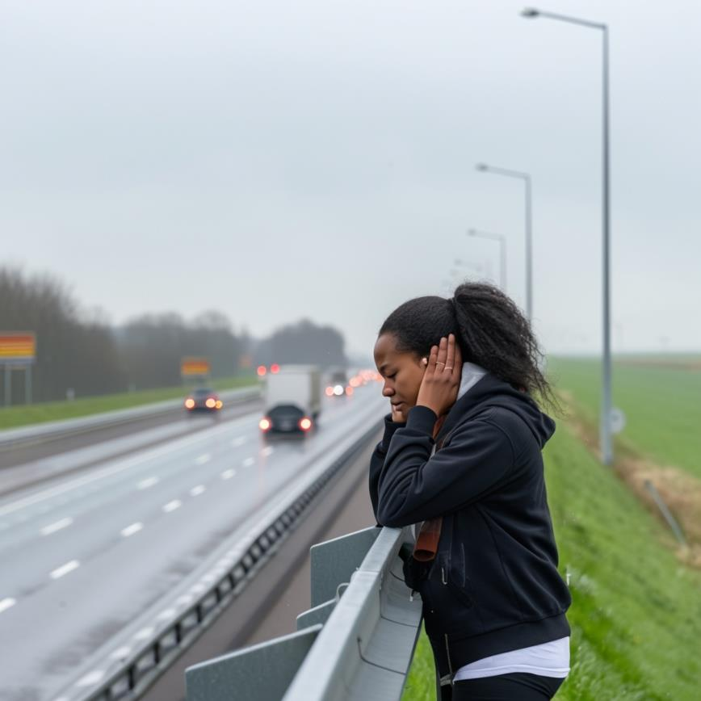
hinderen

Slide 4
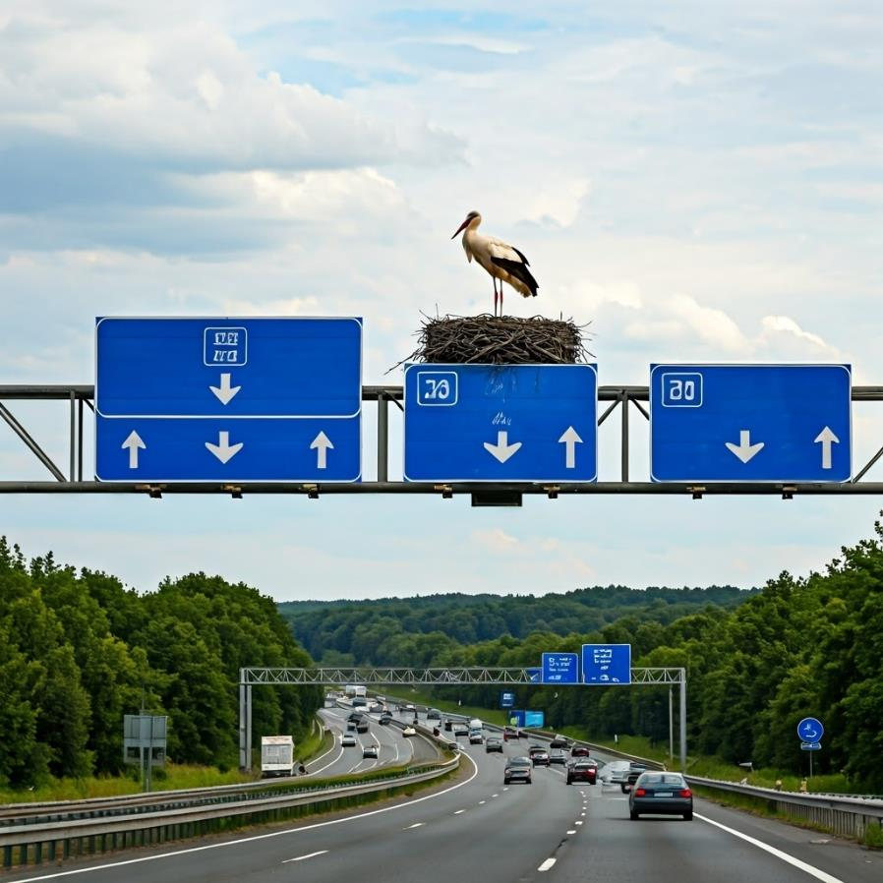
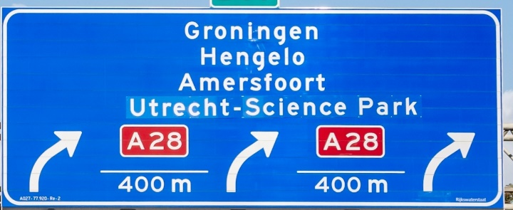
de liefhebber

Slide 5
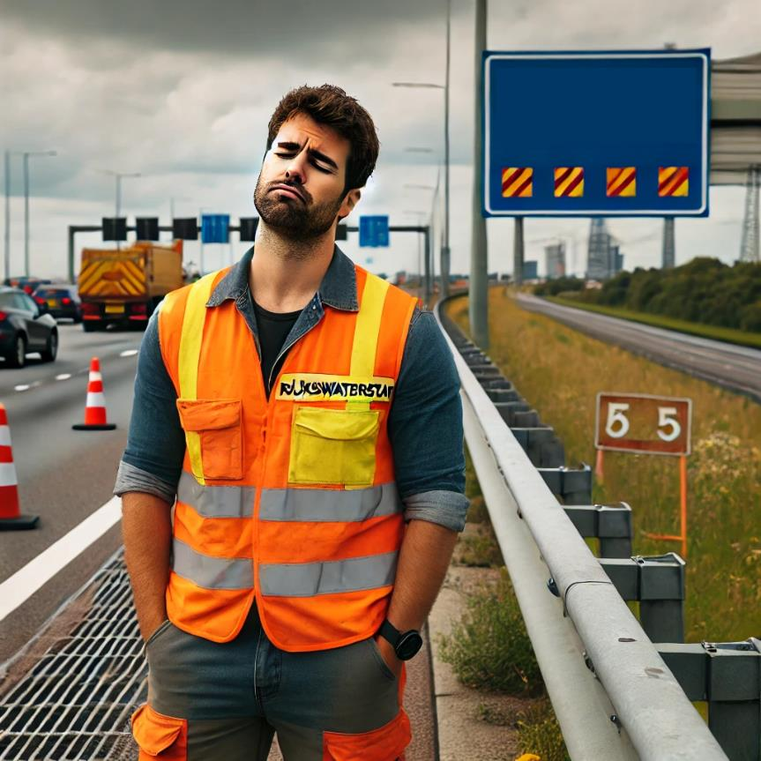
verzuchten

Slide 6
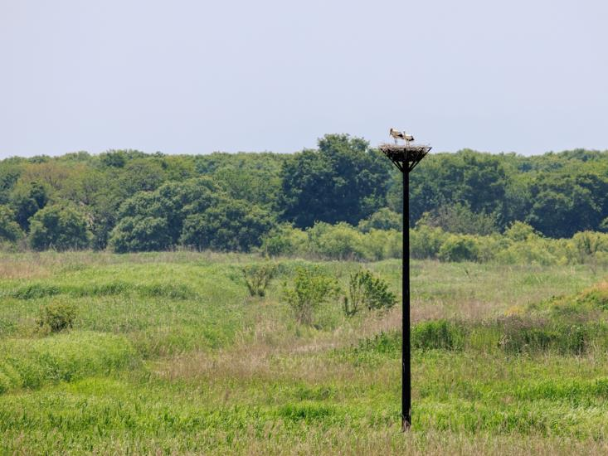
het oord

Slide 7
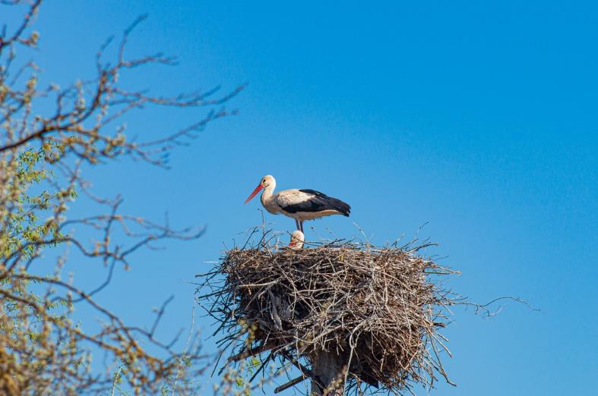
van oorsprong

Slide 8
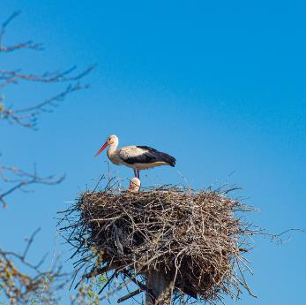
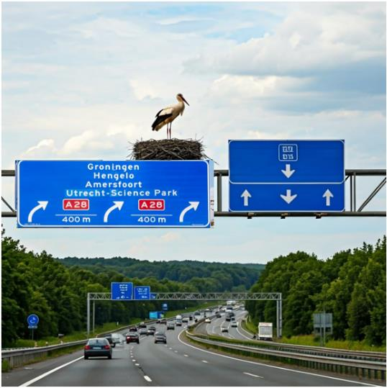
verkassen

Slide 9
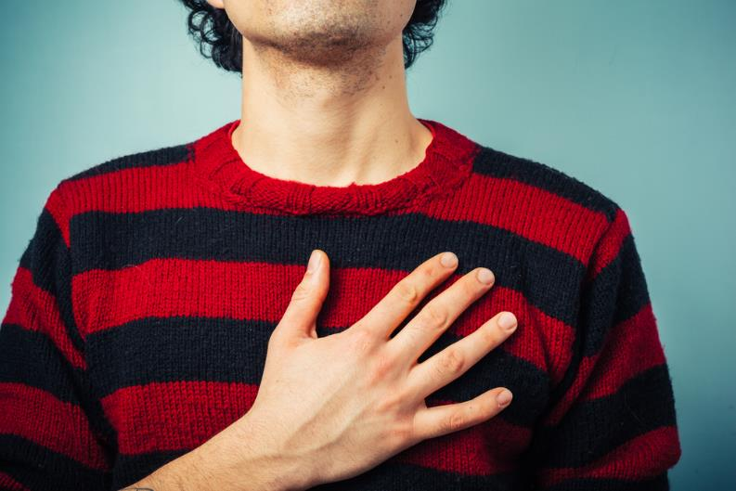
het respect

Slide 10
van geluk mogen spreken

Slide 11
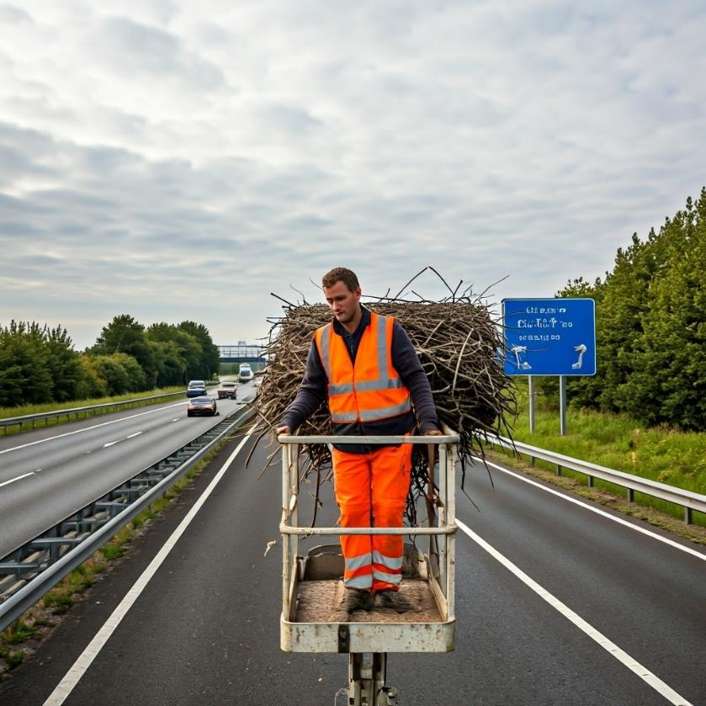
definitief

Slide 12
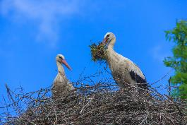
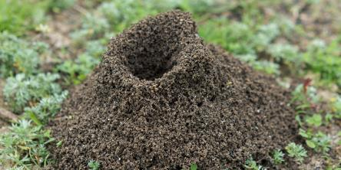
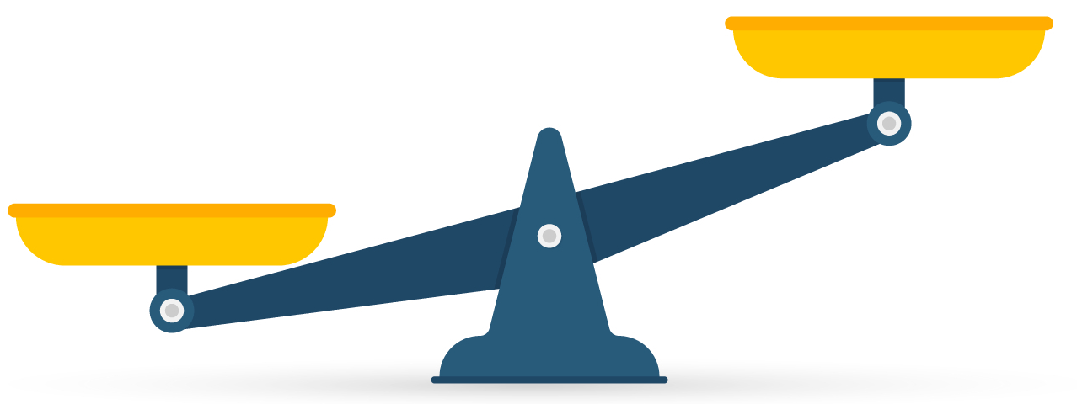
relatief
4 weken
1 jaar

Slide 13
Op de woordmuur:

Slide 14
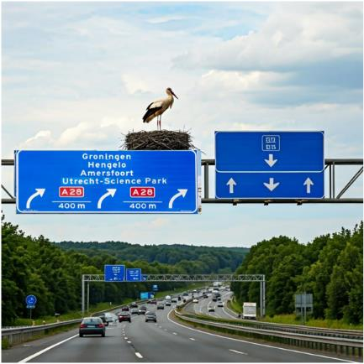
de liefhebber
de hater
= iemand die ergens van houdt
De ooievaar is een liefhebber van deze plek.
= iemand die haat heeft richting iets of iemand
Zij is een hater van de film.

Slide 15
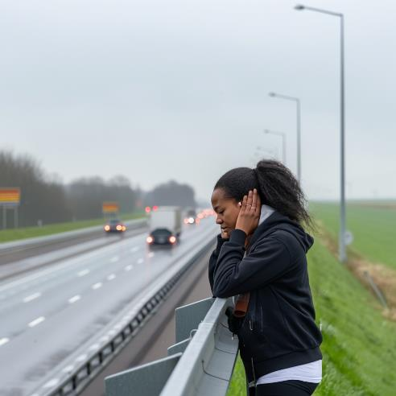
hinderen
ondersteunen
= lastigvallen
Het lawaai langs de snelweg zou mij hinderen.
= helpen als iemand het moeilijk heeft
Zij ondersteunt haar opa met de app op zijn tablet.

Slide 16
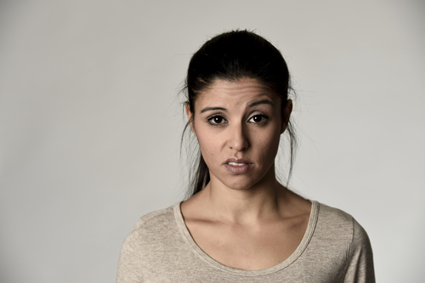
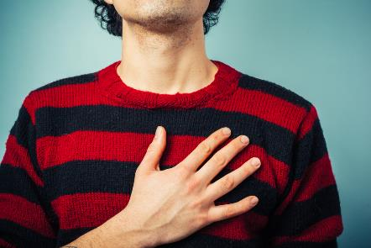
het respect
de minachting
= het gevoel dat je hebt voor iets dat of iemand die je waardeert
Rijkswaterstaat heeft wel respect voor de ooievaars.
= het op iemand neerkijken, hem minderwaardig vinden
Zij kijkt hem vol minachting aan.

Slide 17
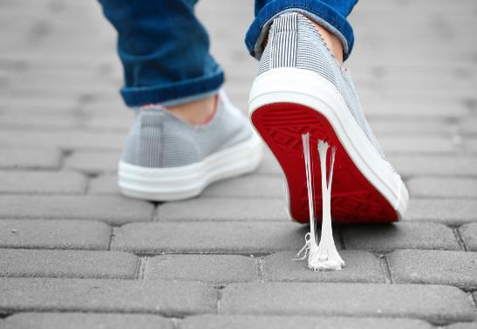
pech hebben
van geluk mogen spreken
= veel geluk hebben gehad
De ooievaars mogen van geluk spreken dat Rijkswaterstaat hun nest met rust laat.
= iets onaangenaams dat jou toevallig overkomt
Ze had pech dat ze precies in de kauwgom stapte.

Slide 18
verzuchten
juichen
= klagend zeggen
Rijkswaterstaat verzucht dat de ooievaars alwéér hun nest boven de snelweg hebben gebouwd.
= uitbundig roepen omdat je blij bent
Zij juicht omdat ze de loterij heeft gewonnen.

Slide 19
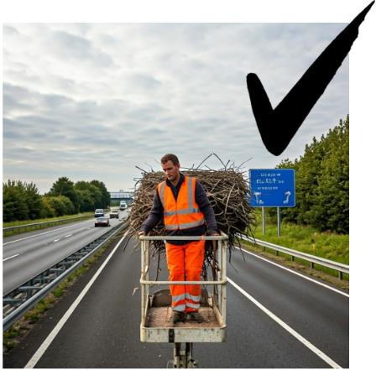
voorlopig
definitief
= wat nog kan veranderen
Voorlopig mag het ooievaarsnest blijven.
= blijvend, iets wat niet meer verandert
Als het nest leeg is, dan haalt Rijkswaterstaat het nest definitief weg.

Slide 20
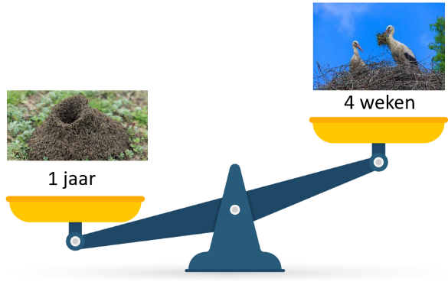
relatief
absoluut
= in vergelijking met iets of iemand anders
De ooievaar bouwt in relatief korte tijd een nieuw nest. Zeker als je het vergelijkt met een mierenhoop.
= zonder te vergelijken met andere situaties
In absolute tijd duurt het 4 weken om een nest te bouwen.

Slide 21
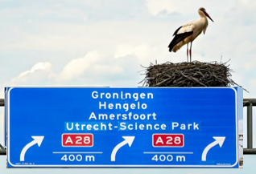
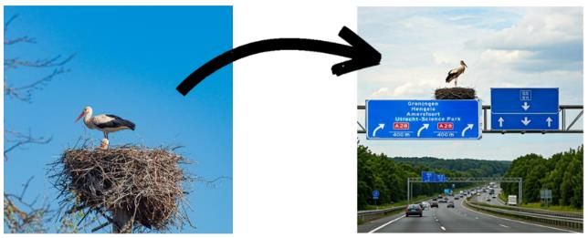
verkassen
blijven
= verhuizen
De ooievaar verkast elk jaar weer naar dat rek waar de verkeersborden aan hangen.
= niet weggaan
Als een ooievaar eenmaal een nest heeft gemaakt, blijft ze daar.

Slide 22
Van oorsprong bouwden ooievaars hun nest vaak op een paal in een weiland, maar op den duur verhuisden ze ook naar de snelweg.
op den duur
van oorsprong
= uiteindelijk
= vanaf het begin

Slide 23
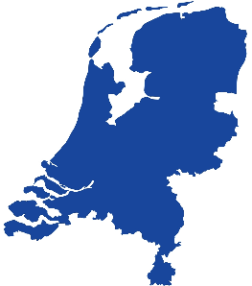
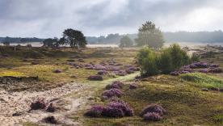
Deze ooievaar heeft dit oord gekozen voor haar nest. Het ligt op de Veluwe. Dat is een streek in Nederland.
de Veluwe
het land
de streek
het oord
= een stuk land
= de plaats, de plek

